Slide 1
React와 Firebase로 시작하는 웹 프로그래밍
Notes:
#차시명 슬라이드
차시명 : ONE모바일고딕 TITLE -> 60pt (색 : #흰색)
글자수 길이에 따라서 폰트 크기 조절가능(60pt이하)

Slide 2
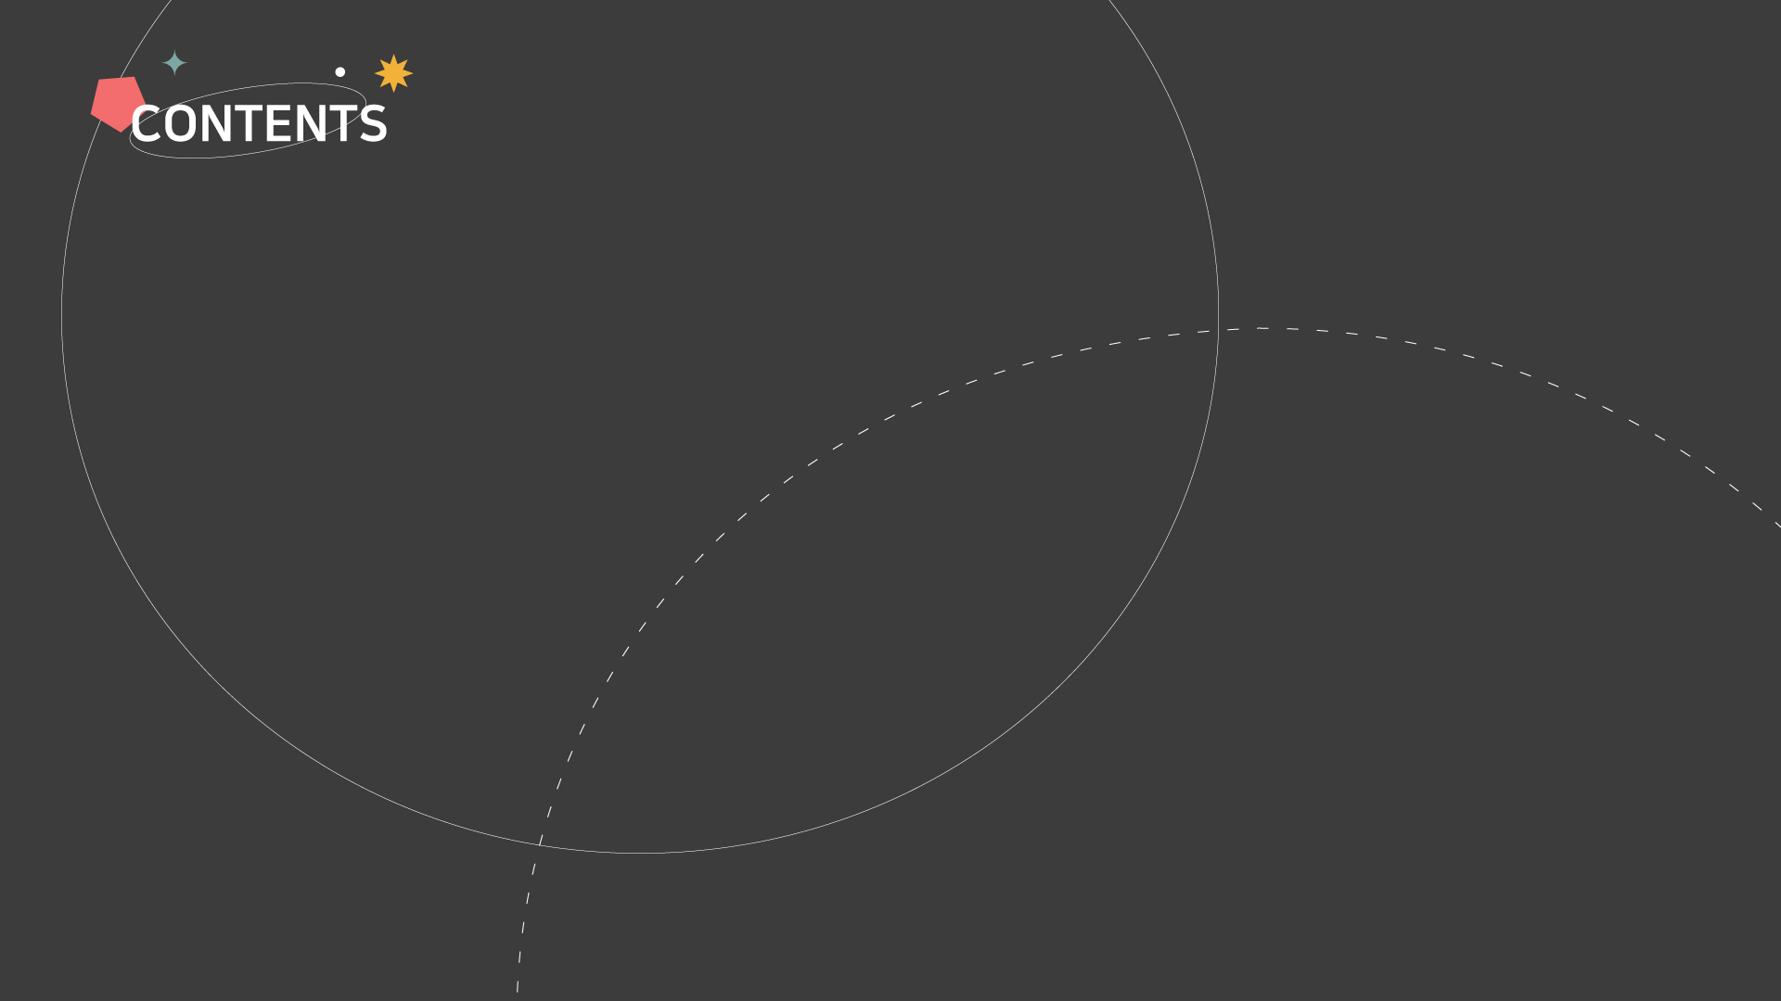
1
React TodoList - 할일 목록 생성
TodoList
Bootstrap
Notes:
#목차 슬라이드
학습주제명 폰트 : ONE 모바일고딕 TITLE ->24pt
소주제명 폰트 : ONE 모바일고딕 BOLD ->20pt

Slide 3
React TodoList - 할일 목록 생성
Notes:
#학습주제간지 슬라이드
학습주제명 : ONE모바일고딕 TITLE -> 60pt (색 : #흰색)
글자수 길이에 따라서 폰트 크기 조절가능(60pt이하)

Slide 4
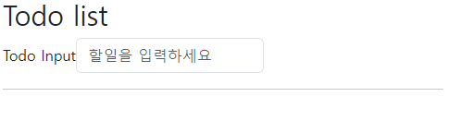
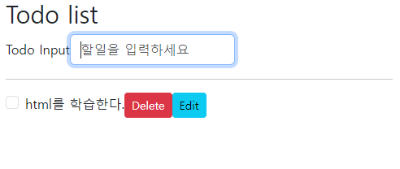
React TodoList - 할일 목록 생성
(1) TodoList
① 프로젝트 개요
프로젝트의 UI는 bootstrap을 활용한다
할 일을 입력하면 할일 목록에 추가된다
Notes:
#학습내용 슬라이드
맨 위 상단타이틀 : ONE 모바일고딕 TITLE ->32pt / 학습주제명으로 작성합니다.
소주제 타이틀 : ONE 모바일고딕 TITLE ->24pt
하위주제 타이틀 : ONE 모바일고딕 Bold->20pt (#7CA6A2, 청록색)
설명 내용 폰트 : ONE 모바일고딕 Bold->20pt
표 안에 들어가는 폰트 : ONE 모바일고딕 Regular -> 18pt
표 박스의 너비와 높이는 자유롭게 조정이 가능하나 웹캠과 자막공간을 넘지 않는 선에서만 가능합니다.
그 외의 넘어가는 경우는 같은 페이지를 복사 후 추가해서 이어서 작성해주시기 바랍니다.

Slide 5
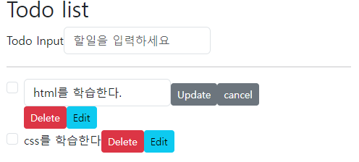
React TodoList - 할일 목록 생성
(1) TodoList
① 프로젝트 개요
추가된 항목의 Edit 버튼을 클릭하면 수정 입력 창이 나타난다
수정사항을 입력하면 반영된다
Notes:
#학습내용 슬라이드
맨 위 상단타이틀 : ONE 모바일고딕 TITLE ->32pt / 학습주제명으로 작성합니다.
소주제 타이틀 : ONE 모바일고딕 TITLE ->24pt
하위주제 타이틀 : ONE 모바일고딕 Bold->20pt (#7CA6A2, 청록색)
설명 내용 폰트 : ONE 모바일고딕 Bold->20pt
표 안에 들어가는 폰트 : ONE 모바일고딕 Regular -> 18pt
표 박스의 너비와 높이는 자유롭게 조정이 가능하나 웹캠과 자막공간을 넘지 않는 선에서만 가능합니다.
그 외의 넘어가는 경우는 같은 페이지를 복사 후 추가해서 이어서 작성해주시기 바랍니다.

Slide 6
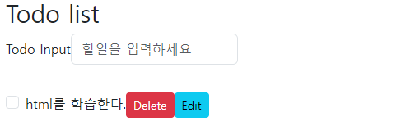
React TodoList - 할일 목록 생성
(1) TodoList
① 프로젝트 개요
Delete 버튼을 클릭하면 삭제된다.
입력된 항목은 컴퓨터에 local storage에 저장된다.
TodoList 앱을 다시 실행해도 입력했던 사항이 유지된다
Notes:
#학습내용 슬라이드
맨 위 상단타이틀 : ONE 모바일고딕 TITLE ->32pt / 학습주제명으로 작성합니다.
소주제 타이틀 : ONE 모바일고딕 TITLE ->24pt
하위주제 타이틀 : ONE 모바일고딕 Bold->20pt (#7CA6A2, 청록색)
설명 내용 폰트 : ONE 모바일고딕 Bold->20pt
표 안에 들어가는 폰트 : ONE 모바일고딕 Regular -> 18pt
표 박스의 너비와 높이는 자유롭게 조정이 가능하나 웹캠과 자막공간을 넘지 않는 선에서만 가능합니다.
그 외의 넘어가는 경우는 같은 페이지를 복사 후 추가해서 이어서 작성해주시기 바랍니다.

Slide 7
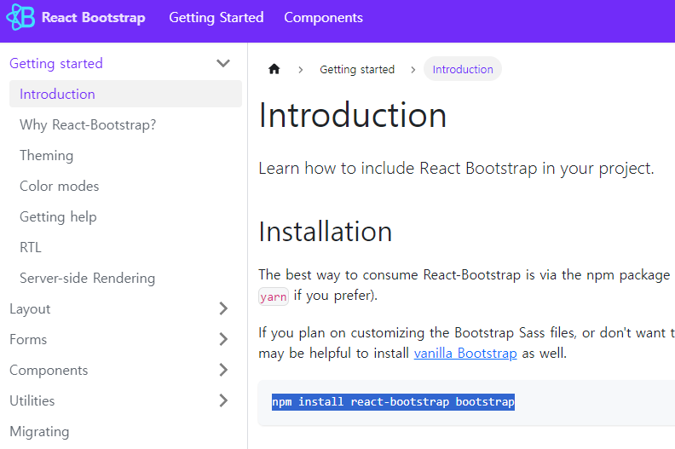
React TodoList - 할일 목록 생성
(2) Bootstrap
① Bootstrap 설치
https://react-bootstrap.github.io/
npm install react-bootstrap bootstrap
Notes:
#학습내용 슬라이드
맨 위 상단타이틀 : ONE 모바일고딕 TITLE ->32pt / 학습주제명으로 작성합니다.
소주제 타이틀 : ONE 모바일고딕 TITLE ->24pt
하위주제 타이틀 : ONE 모바일고딕 Bold->20pt (#7CA6A2, 청록색)
설명 내용 폰트 : ONE 모바일고딕 Bold->20pt
표 안에 들어가는 폰트 : ONE 모바일고딕 Regular -> 18pt
표 박스의 너비와 높이는 자유롭게 조정이 가능하나 웹캠과 자막공간을 넘지 않는 선에서만 가능합니다.
그 외의 넘어가는 경우는 같은 페이지를 복사 후 추가해서 이어서 작성해주시기 바랍니다.

Slide 8
React TodoList - 할일 목록 생성
(2) Bootstrap
② CSS Import
Bootstrap에서 제공하는 타이포그래피, 버튼, 폼 등의 CSS를 활용하기 위해 CSS를 import
import 'bootstrap/dist/css/bootstrap.min.css';
Notes:
#학습내용 슬라이드
맨 위 상단타이틀 : ONE 모바일고딕 TITLE ->32pt / 학습주제명으로 작성합니다.
소주제 타이틀 : ONE 모바일고딕 TITLE ->24pt
하위주제 타이틀 : ONE 모바일고딕 Bold->20pt (#7CA6A2, 청록색)
설명 내용 폰트 : ONE 모바일고딕 Bold->20pt
표 안에 들어가는 폰트 : ONE 모바일고딕 Regular -> 18pt
표 박스의 너비와 높이는 자유롭게 조정이 가능하나 웹캠과 자막공간을 넘지 않는 선에서만 가능합니다.
그 외의 넘어가는 경우는 같은 페이지를 복사 후 추가해서 이어서 작성해주시기 바랍니다.

Slide 9
React TodoList - 할일 목록 생성
(2) Bootstrap
③ component Import
Bootstrap에서 제공하는 폼, 버튼을 활용하기 위해 import
import Form from "react-bootstrap/Form";
import Button from "react-bootstrap/Button";
Notes:
#학습내용 슬라이드
맨 위 상단타이틀 : ONE 모바일고딕 TITLE ->32pt / 학습주제명으로 작성합니다.
소주제 타이틀 : ONE 모바일고딕 TITLE ->24pt
하위주제 타이틀 : ONE 모바일고딕 Bold->20pt (#7CA6A2, 청록색)
설명 내용 폰트 : ONE 모바일고딕 Bold->20pt
표 안에 들어가는 폰트 : ONE 모바일고딕 Regular -> 18pt
표 박스의 너비와 높이는 자유롭게 조정이 가능하나 웹캠과 자막공간을 넘지 않는 선에서만 가능합니다.
그 외의 넘어가는 경우는 같은 페이지를 복사 후 추가해서 이어서 작성해주시기 바랍니다.

